Slide 1
CATÁLOGO
Cooperativa Gente de Zoona

Slide 2
Comida

Slide 3
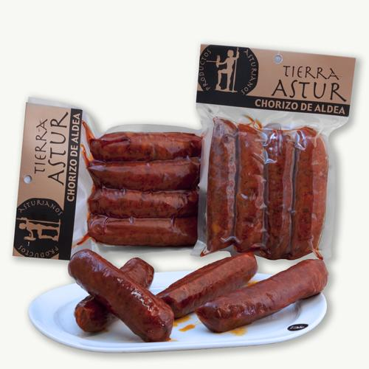
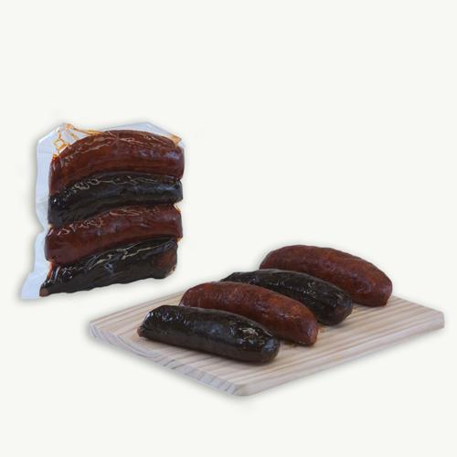
Chorizo casero (4 unids.)
5,23E paquete
En el chorizo, clásico del embutido asturiano, se emplea tripa natural para su embuche y una mezcla en proporciones adecuadas de carne magra y tocino de cerdo. Elaborado con hebra y tocino de cerdo, pimentón dulce y picante, sal y ajo.
Ref 01
Chorizo y Morcilla(2 uds de cada)
Pack 4,11 E
La morcilla es un embutido tradicional elaborado a partir de las zonas más grasas del cerdo completadas con tocino del animal y otros ingredientes que la hacen única, en especial la sangre del cerdo y cebolla muy finalmente picada. El embutido de la mezcla se realiza en tripa natural y su proceso de curación varía en función de las costumbres si bien el uso habitual de este embutido es exclusivo para los guisos de cuchara propios de la gastronomía tradicional asturiana.
Ref 02

Slide 4
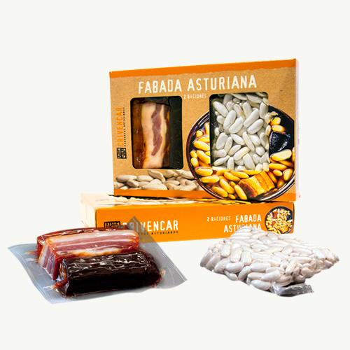
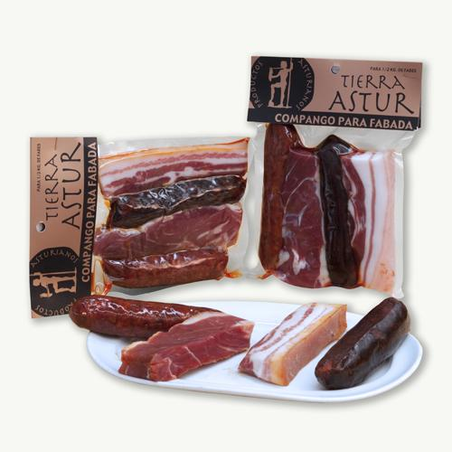
Estuche de fabada asturiana(2RAC.)
8,53E
La selección de alubias de la región en formato seco, limpio y enteras listas para guisar acompañadas de laproporción adecuada del compango son los ingredientes imprescindibles para la elaboración de la fabada asturiana.
El estuche incluye: alubias, tocino, lacón, chorizo y morcilla, y la receta de la auténtica Fabada Asturiana.
Ref 03
Compango de fabada “tierra astur”
4,94E
Se compone de morcilla, chorizo, tocino y lacón, ingredientes necesarios para la elaboración de fabadas y potes típicos asturianos.
Ref 04

Slide 5
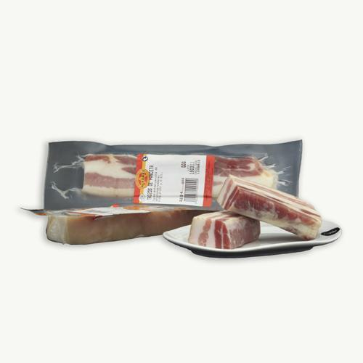
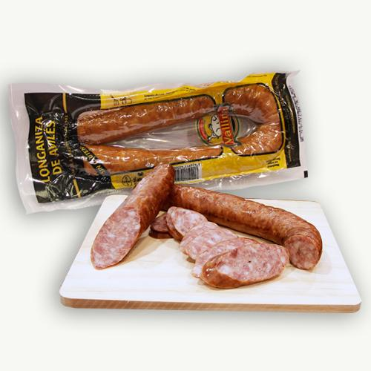
Panceta en trozos (330gr)
2,73E
la panceta fue antaño tratada como un despojo, al igual que sucedió con el caviar o las kokotxas; sin embargo es utilizada ahora como producto exquisito de la nueva cocina.
Ref 05
Longaniza de Avilés “Vallina”(315gr)
3,25E
La Longaniza Blanca "Vallina" se trata de una tradicional longaniza blanca de cerdo, muy tipica en el municipio de Avilés y comarca, ideal para su consumo cocida o frita.
Ref 06

Slide 6
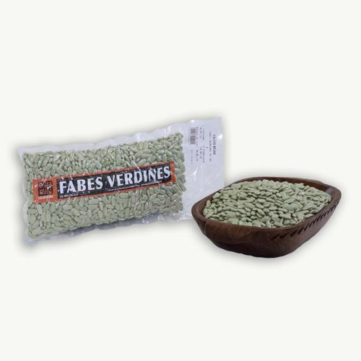
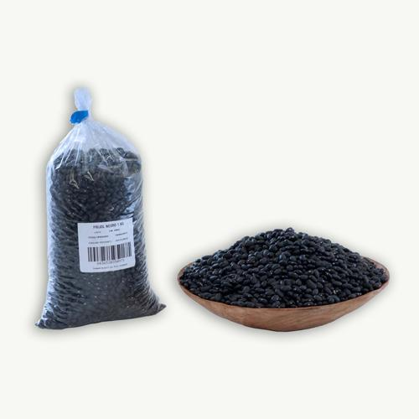
Alubia verdina(1/2kg)
7,42E
es una variedad de la Alubia Asturiana tradicional, de suave cocción, muy fina al paladar, e ideal para maridar con pescados, mariscos o caza.
Esta alubia de pequeño tamaño y forma arriñonada requiere de un tiempo de cocción mucho más corto que la alubia tradicional asturiana y también presenta un paladar claramente mantecoso. Precisa de un remojado de en torno a 12 horas con carácter previo a su cocción.
Ref 07
Negritos de salas(1kg)
2,75E
Moritos, legumbre de pequeña producción y esmerado proceso de plantación y recolectado artesanalmente usando métodos tradicionales en el pueblo de Salas.
Ref 08

Slide 7
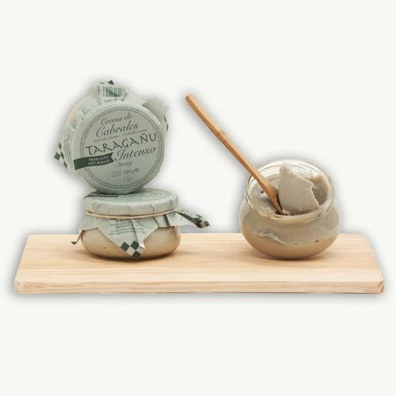
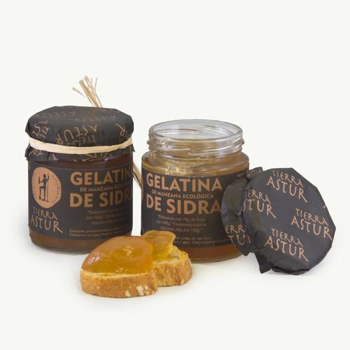
Crema de queso cabrales intensa (180 gr.)
3,84E compuesto por crema de Deliciosa crema elaborada con Queso D.O.P. Cabrales y Sidra Natural Asturiana. De consistencia untosa, presenta un color azul verdoso derivado de la propia naturaleza del Queso Cabrales. En esta variedad presenta un sabor y aroma intensos, y resulta ideal para sorprender a sus invitados con todo el carácter del Cabrales en una crema fácil
Ref 09untar.
Gelatina de manzana ecológica de sidra “tierra astur”
4,13E
producida por la cooperativa de productores ecológicos Agrecoastur. Ideal para sudegustación con quesos artesanales o su empleo en cocina. También para todo tipo de desayunos y meriendas.
La gelatina de sidra dulce presenta unos distintivos colores dorados y una textura elástica uniformes. Agradables y persistentes aromas a sidra dulce. En boca notas de manzana asada. Presenta una concentración de 74grs. de fruta por cada 100 grs. de producto, con un contenido total en azucares de 28 grs. por cada 100 grs.
Ref 10

Slide 8
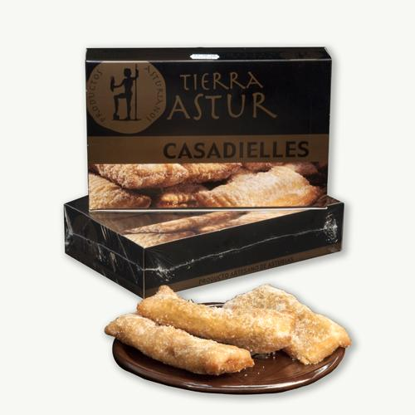
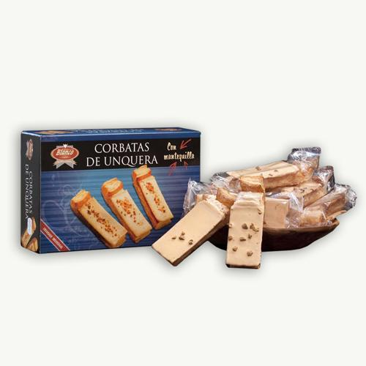
Casadielles Asturianes “tierra astur” (12 uds.)
8,69E
Elaboradas de forma casera empleando diferentes ingredientes entre los cuales destaca la mezcla proporcionada de avellana y nueces ligada con mantequilla y envueltas en una fina masa hecha a base deharina de trigo que conforma un producto que se fríe en aceite de oliva virgen extra obteniendo así un regalo para los paladares más exigentes.
Una generosa capa de azúcar les confiere un dulce toque y una extraordinaria textura.
Ref 11
Corbatas (10 uds)
4,29E
Exquisito y tradicional dulce de hojaldre elaborado con harina de trigo, mantequilla, margarina, azúcar, clara de huevo, almendras y sal. Como su propio nombre dice, presenta forma de cobarta, y se presenta recubierto con una capa de glase con almendras que le confieren un delicioso toque crujiente.
Ref 12

Slide 9
Cosas varias

Slide 10
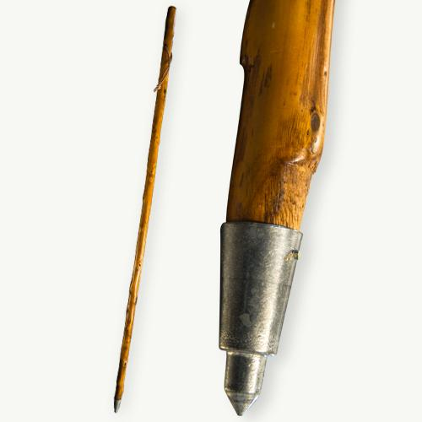
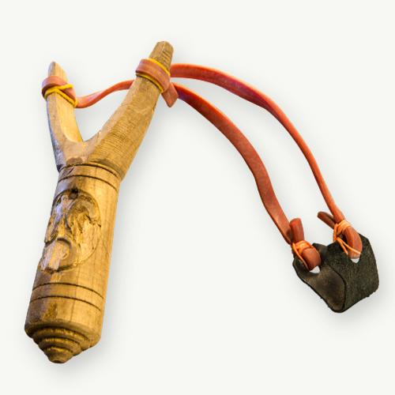
Bastón de castaño
5,38E
REF 12
Tirachinas
3,03€
REF13

Slide 11
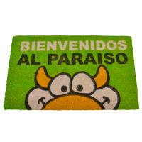
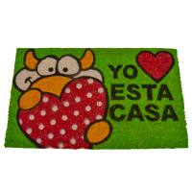
Felpudo
9,50E
REF14
Felpudo
9,50E
REF15

Slide 12
Mochila FORMULA 1
6,50E
REF16
Mochila con cordones
6,50E
REF17

Slide 13
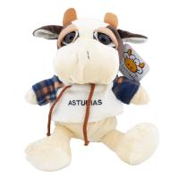
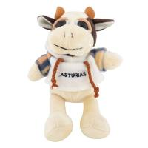
Peluche Vaca Con Capucha
6,95E
REF18
Peluche Vaca Con Capucha y Sonido
6,50E
REF19

Slide 14
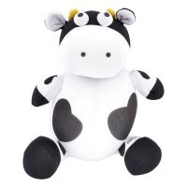
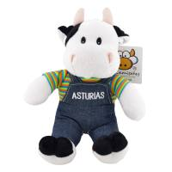
Peluche Vaca Espuma
6,95E
REF20
Peluche Vaca Peto
5,50E
REF21

Slide 15
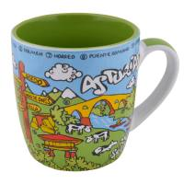
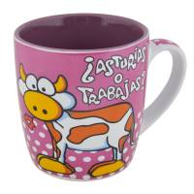
Taza Asturias
5,50E
REF22
Taza Asturias
5,50E
REF23

Slide 16
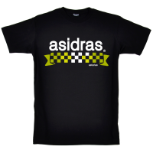
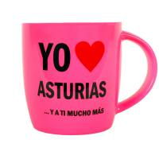
Camiseta Hombre ASIDRAS
11,95E
REF24
Taza Flúor Rosa
4,95E
REF25

